Slide 1
Nutzung einer REST-API
Die GamerPower-API

Slide 2
JSON & REST-API
JSON
JavaScript Object Notation
Leichtgewichtiges und textbasiertes Format zum Datenaustausch
REST-API
Representational State Transfer
Definiert Regeln und Richtlinien, wie eine API aufgebaut sein soll

Slide 3

Die Wahl der API
GamerPower
Einfache API, die JSON liefert
Kostenlos verwendbar
Gratisspiele für beliebige Plattformen
gemeinsames Thema Gaming
https://www.gamerpower.com/

Slide 4
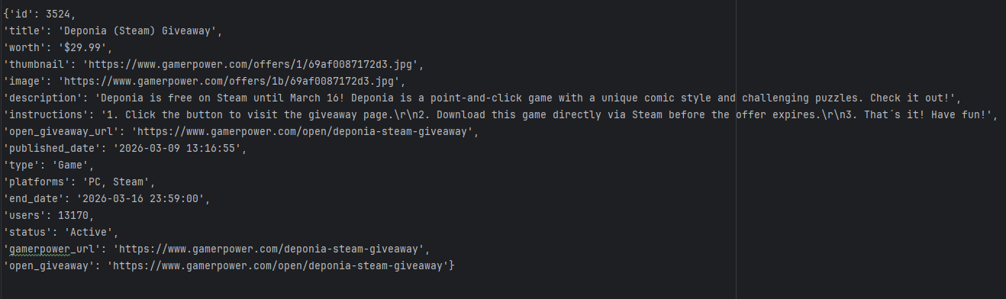
JSON-Analyse
Unter URL https://gamerpower.com/api/giveaways sind alle Gratisspiele erreichbar

Slide 5
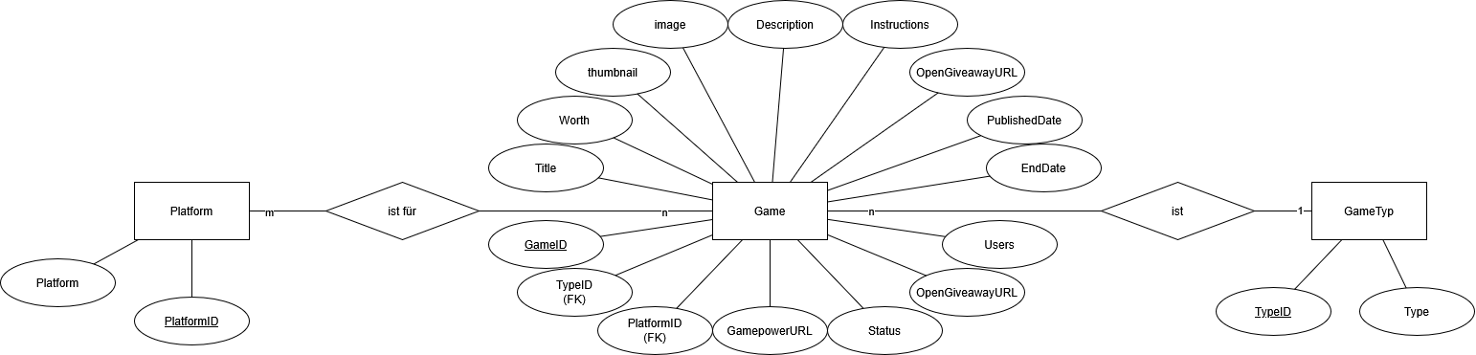
Ableitung eines Datenmodells

Slide 6
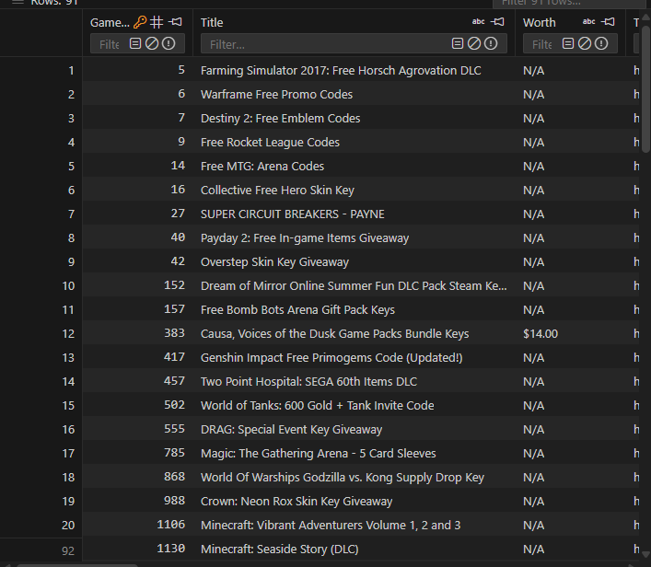
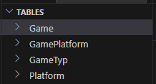
Speicherung in der Datenbank

Slide 7
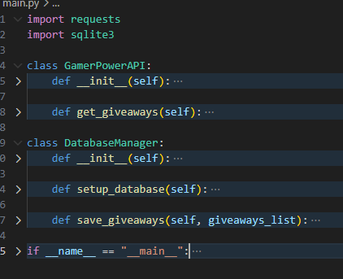
Codeübersicht

Slide 8
Live-Demo

Slide 9
Fazit
Erst das ER-Modell erstellen, danach mit der Umsetzung beginnen
Kanban-Board nur wenig benutzt, da die User-Stories insgesamt übersichtlich waren

